Slide 1






Slide 2



















Slide 3





Slide 4

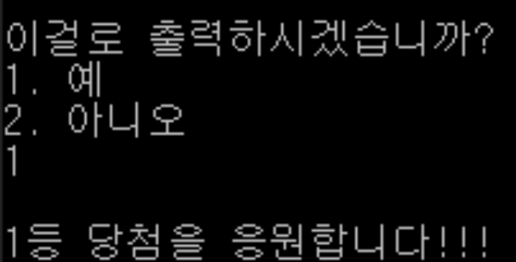
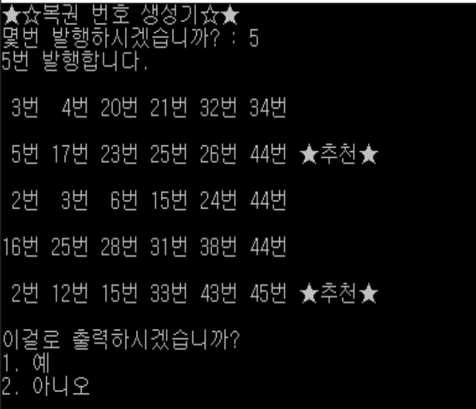
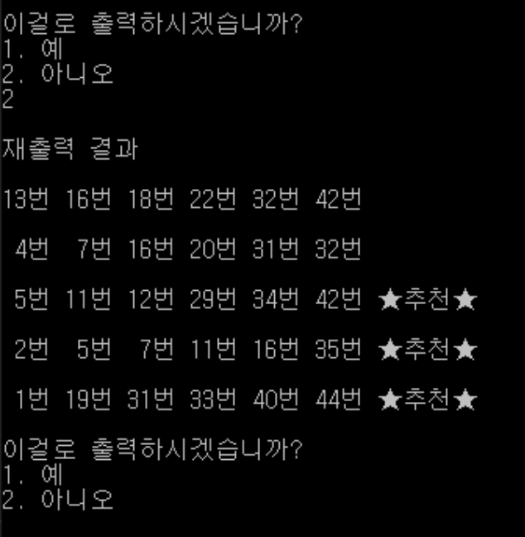

Slide 5



Slide 6






















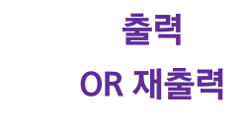





Slide 7
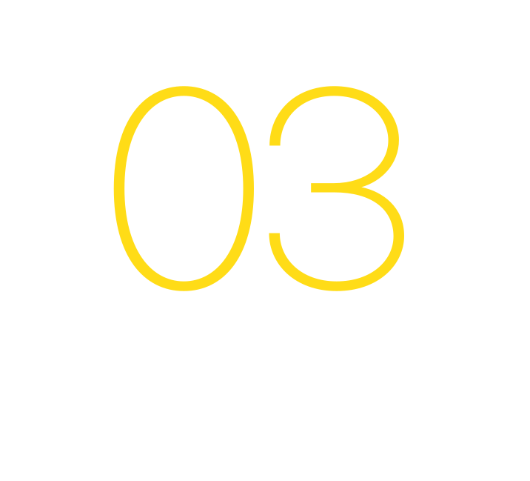


Slide 8


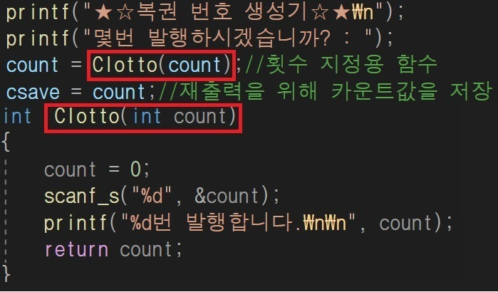
1.로또 뽑을 횟수 지정
우선 Clotto 함수가 실행되면서, 로또를 몇번 발행할지 사용자로부터 입력받게 됩니다.
동시에 마지막 단계에서 재출력을 선택했을때 입력받을 횟수를 csave 에 저장합니다.

Slide 9

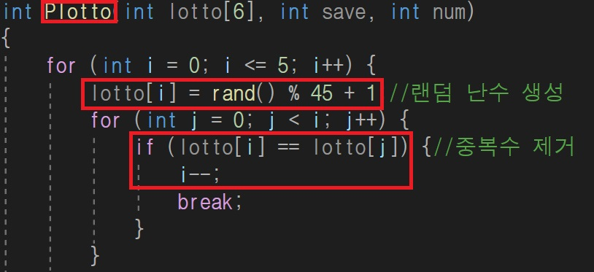
2.랜덤 번호 생성 &
중복 숫자 제거
로또 번호를 생성하는 과정은 모두 Plotto 함수에서 이루어집니다.
rand() 함수를 통해 번호를 생성하고, 비교연산자를 통해
중복 숫자를 제거합니다.

Slide 10

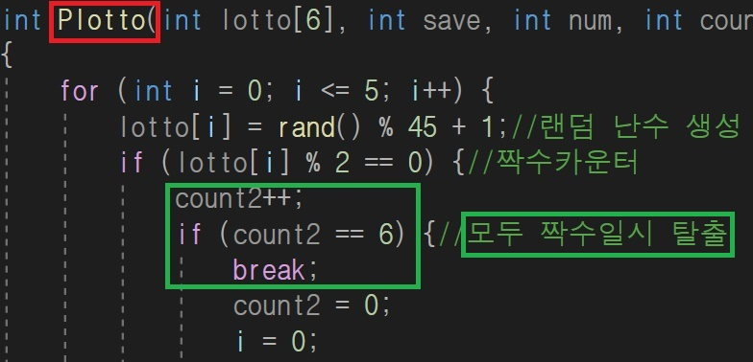
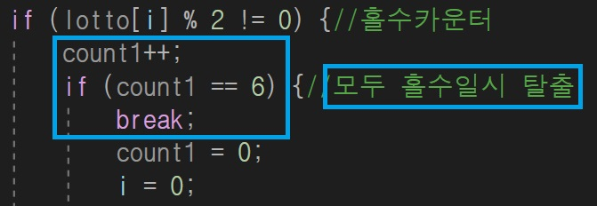
3.홀수/짝수 검사
중복없는 여섯자리의 번호가 만들어지면, 홀수/짝수를 카운트(count1,count2) 해서 생성된 숫자가 모두 홀이거나 모두 짝일시 break 후 다시 번호를 생성하면서 모두 홀수or짝수일 경우를 배제합니다.

Slide 11

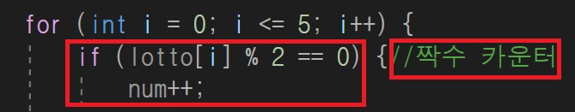
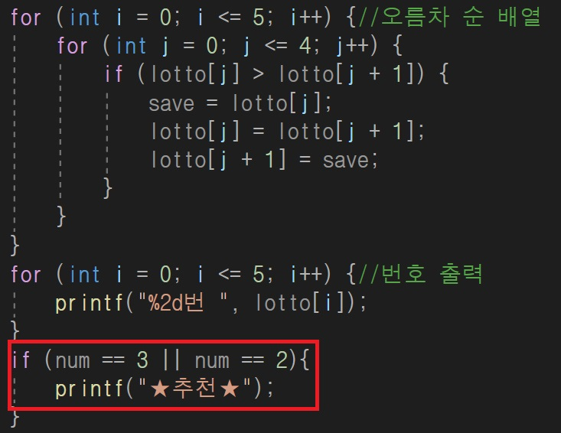
4.오름차순으로 출력&
황밸 추천
이렇게 얻은 여섯자리의 숫자를 if 조건문과 비교연산을 통해 오름차순으로 정렬하고 출력을 하게 됩니다.
이때 만약 짝수카운터를 통해 얻은 짝수의 갯수가 2나 3인 결과에는 추천 메시지를 포함해서 출력합니다.

Slide 12
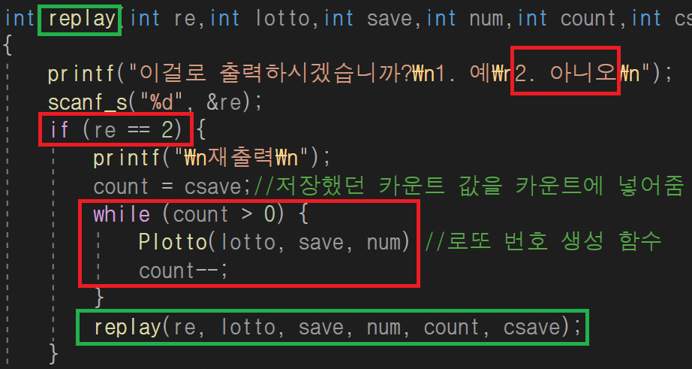
5.출력 or 재출력 여부
replay 함수에서는 사용자에게 최종 출력 여부를 물어봅니다. 1을 입력하면 그대로 출력,
만약 숫자 2 아니오 를 입력하게되면 가장 첫번째 단계에서 입력받은 횟수만큼 다시 Plotto 함수를 반복 실행하게 됩니다.(재출력)
반복이 끝나면, replay 함수를 호출하면서 다시 사용자에게 출력 여부를 묻습니다.

Slide 13

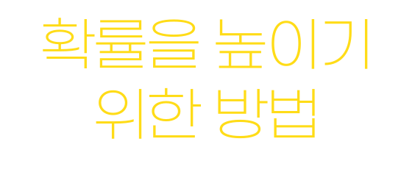

Slide 14





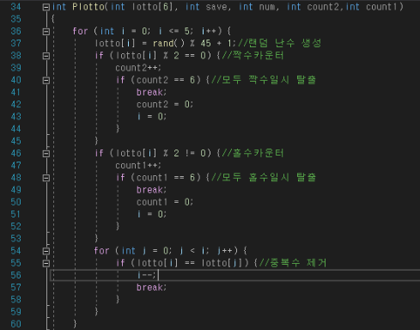

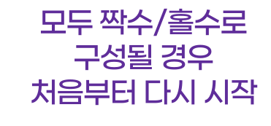


Slide 15




